Slide 1

福 音 讲 解
悔 改

Slide 2
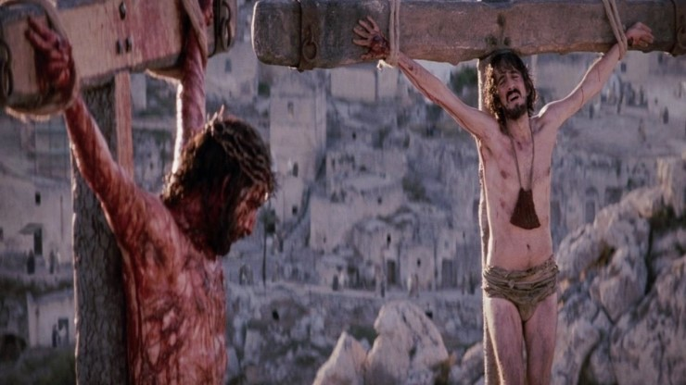
就说：“耶稣啊，你得国降临的时候，求你记念我！” (路加福音 23:42 和合本)

Slide 3
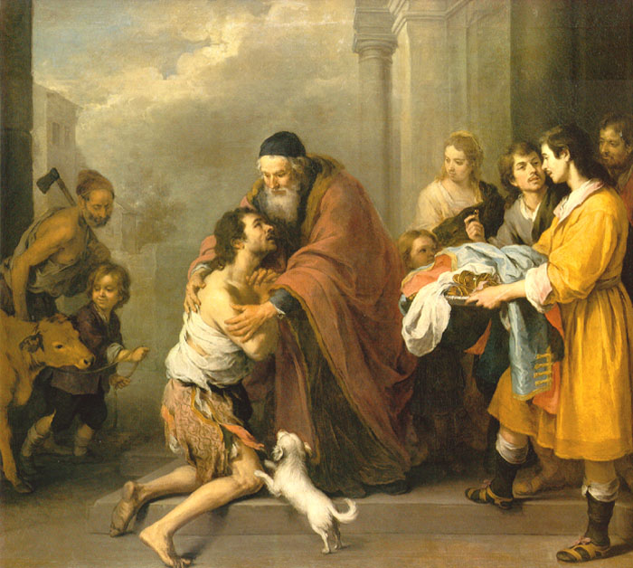
耶稣说的悔改
二儿子的悔改
路 15:11~24]
“把我当成一个雇工吧”

Slide 4
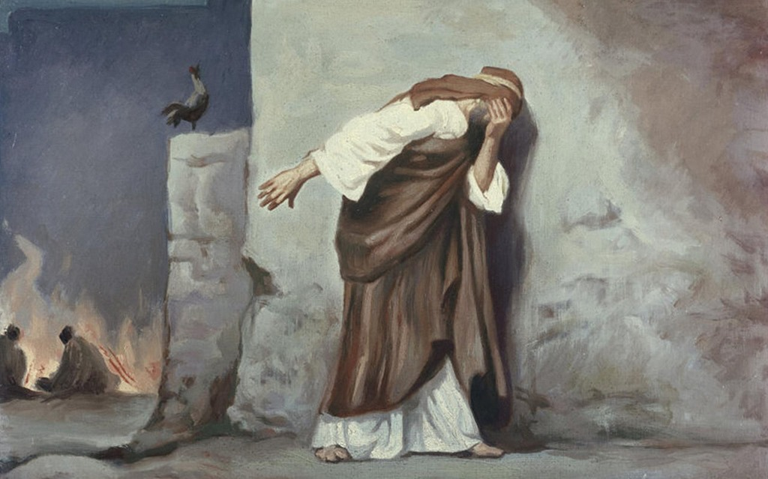
鸡叫三次的时候
彼得的悔改
彼得想起耶稣所说的话：“鸡叫以先，你要三次不认我。”他就出去痛哭。
——马太福音 26:75

Slide 5
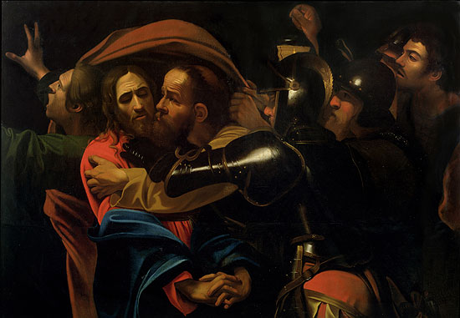
错误的悔改：耶稣的门徒‘加略人犹大’
1）良心的谴责与定罪
2）犯罪的悔悟
3）不悔悟自己的心

Slide 6
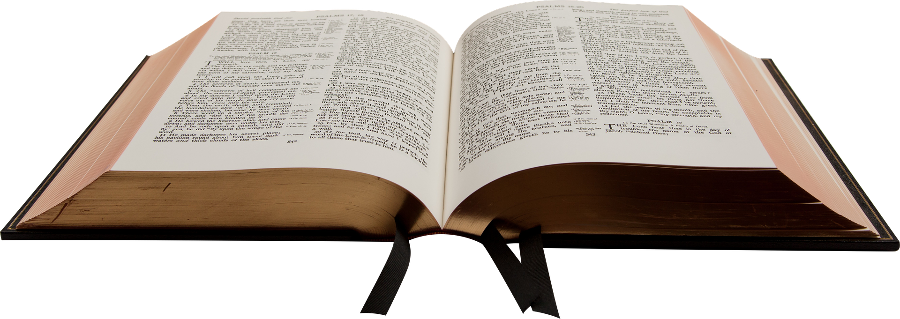
既知道人称义不是因行律法，乃是因信耶稣基督，连我们也信了基督耶稣，使我们因信基督称义，不因行律法称义；因为凡有血气的，没有一人因行律法称义。
加拉太书 2:16

Slide 7
面向神的悔改和对我主耶稣基督的信心
使徒行传20:21

